Slide 1
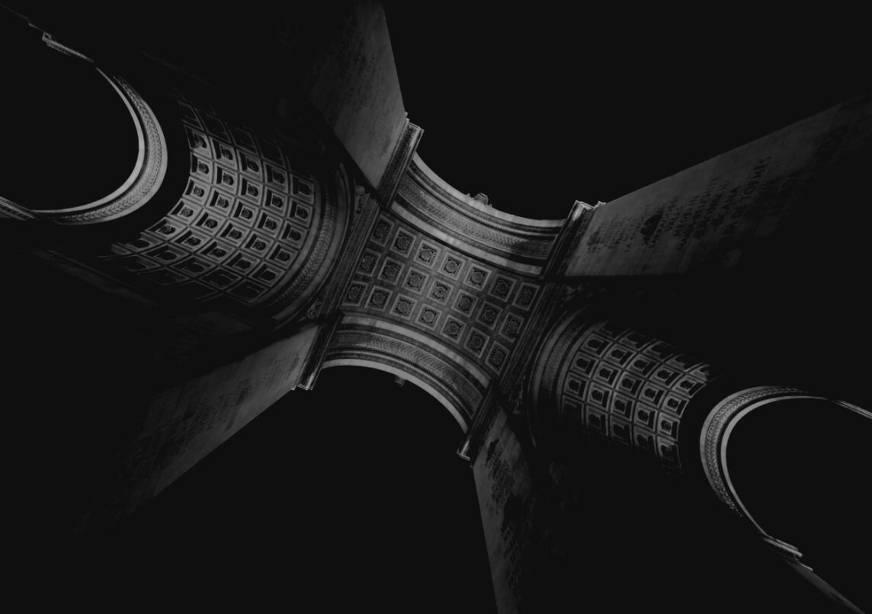
COMISSÃO TEMPORÁRIA DE FISCALIZAÇÃO (CTF)

Slide 2
O PORQUÊ DA CRIAÇÃO DE UMA COMISSÃO ESPECÍFICA PARA
TRATAR DE FISCALIZAÇÃO?

Slide 3
POR QUE NESSE MOMENTO A FISCALIZAÇÃO É TEMA DECISIVO
PARA O CAU?

Slide 4
02
CTF
MEMBROS
REPRESENTATIVIDADE
PAPÉIS ASSUMIDOS POR CADA UM

Slide 5
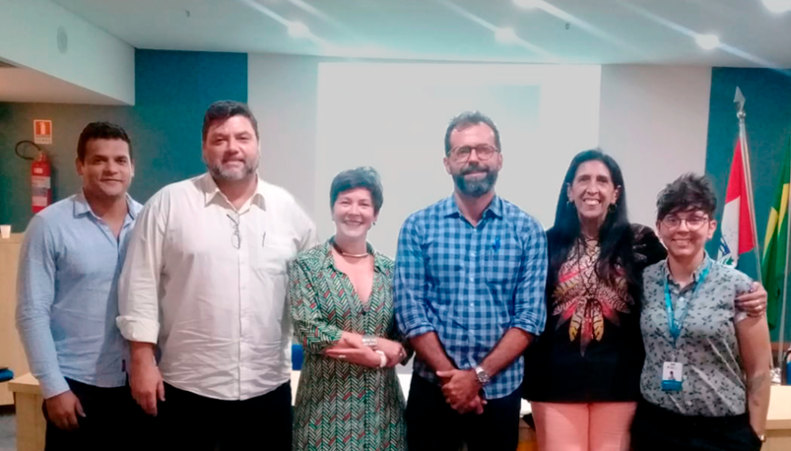
Membro indicado pelo Plenário do CAU/BR, o cons. federal Matozalém Santana (TO);
Membro representante da CEP-CAU/BR, o cons. federal Fernando Márcio de Oliveira (SE); Membro indicado pelo Fórum de Presidentes, a presidente Margareth Ziolla Menezes (PR).
Passaram a integrar a Comissão, na condição de convidados como representantes indicados pelos seus pares nos últimos eventos nacionais ligados ao tema de fiscalização:
a agente de fiscalização, Andréia Borba Pinheiro(RS) e
os coordenadores de CEP/UF, conselheiro estadual Oritz Campos (RS) e
a conselheira estadual Du Leal (MG).

Slide 6
OBJETIVOS

Slide 7
CRIAR O PLANO NACIONAL DE FISCALIZAÇÃO
REVISAR OS NORMATIVOS QUE DISCIPLINAM O TEMA

Slide 8
DINÂMICA DA CTF

Slide 9
REUNIÕES ORDINÁRIAS NO CAU/BR
OFICINAS DE FISCALIZAÇÃO (PR, AL, RJ E PA)
CONTRIBUIÇÕES DOS CAU/UF

Slide 10
NATUREZAS DAS
AÇÕES DE FISCALIZAÇÃO

Slide 11
01
EDUCATIVA
02
PREVENTIVA
Levar o conhecimento da legislação do CAU às IES e à sociedade afetada pelo trabalho do arquiteto.
Informar aos arquitetos quanto à atuação ética, lícita e regular, primando pela boa prática da Arquitetura e Urbanismo.
03
CORRETIVA
04
PUNITIVA
Possibilitar a regularização de situações de desconformidade com a legislação de regência da
Arquitetura e Urbanismo sem a aplicação de sanções.
Aplicar a sanção devida, vencida a etapa corretiva sem regularização, a leigos, arquitetos ou pessoas jurídicas por infrações à legislação.

Slide 12
AMPLIAR AS CAPITULAÇÕES
FACILITAR A APLICAÇÃO DE SANÇÕES POR PARTE DA CEP

Slide 13
DESBUROCRATIZAR O TRÂMITE ADMINISTRATIVO

Slide 14
PADRONIZAR DOSIMETRIA
ESCALA DE IMPACTO NO CONTEXTO RELACIONADO À INFRAÇÃO
CIRCUNSTÂNCIAS AGRAVANTES E ATENUANTES

Slide 15
ESTABELECER INDICADORES

Slide 16
PRESERVAR A AUTONOMIA DO CAU/UF EM ESTABELECER SEU PLANO DE FISCALIZAÇÃO

Slide 17
CRIAÇÃO DA FIGURA DO AUXILIAR DE FISCALIZAÇÃO E DO SUPERVISOR TÉCNICO NACIONAL

Slide 18
ANUÁRIO DE FISCALIZAÇÃO

Slide 19
CONSTRUÇÃO DO NOVO MÓDULO DE FISCALIZAÇÃO NO SICCAU

Slide 20
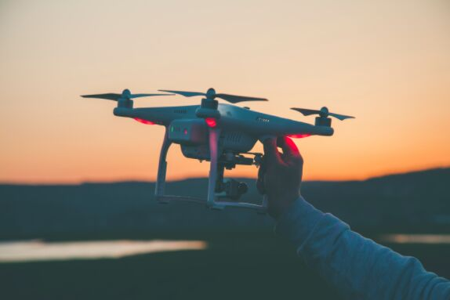
APERFEIÇOAMENTO DO USO DE TECNOLOGIA
FISCALIZAÇÃO INTEGRADA

Slide 21
PROPOR A CRIAÇÃO DE UM FUNDO ORÇAMENTÁRIO ESPECÍFICO

Slide 22
TORNAR A CTF UMA COMISSÃO ESPECIAL

Slide 23
PERGUNTAS?

Slide 24
OBRIGADO.
CTF@CAUBR.GOV.BR
WWW.CAUBR.GOV.BR/COMISSAODEFISCALIZACAO/

